Slide 1
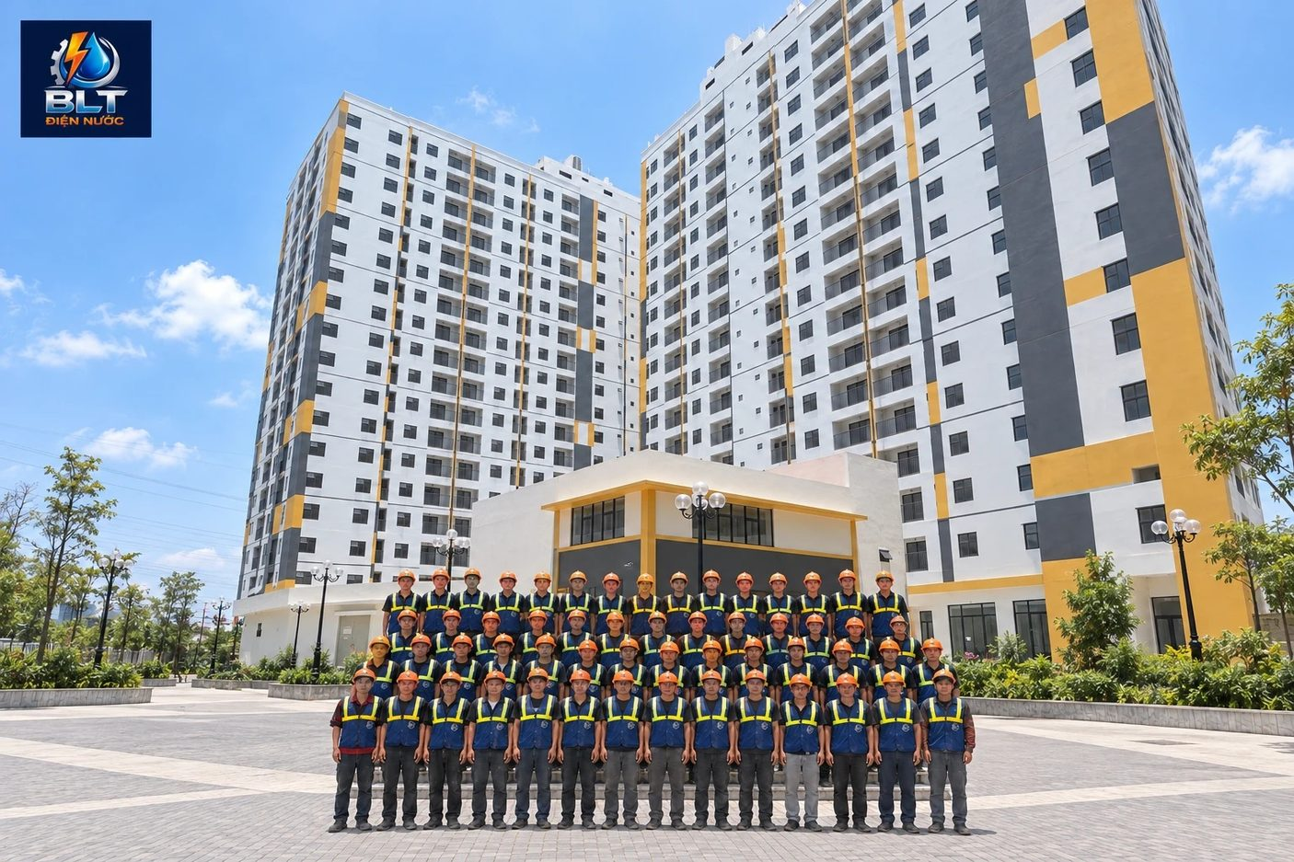

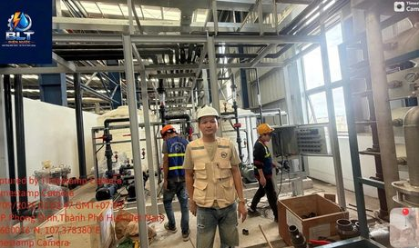
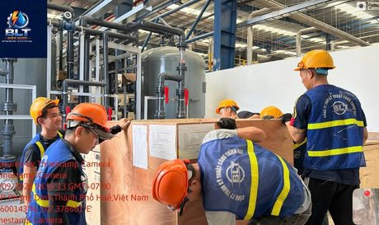
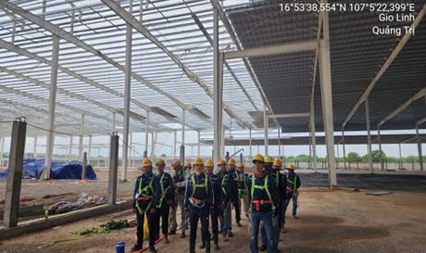

ĐỘI NGŨ 100 NHÂN SỰ
CÔNG TY TNHH
KỸ THUẬT CÔNG TRÌNH BLT
HỒ SƠ NĂNG LỰC
HỆ THỐNG ĐIỆN • CẤP THOÁT NƯỚC • BƠM & XỬ LÝ NƯỚC
HÚT SƯƠNG DẦU – XỬ LÝ KHÍ NHÀ XƯỞNG
“Giải pháp điện nước – Uy tín & Chất lượng”
Mã số thuế: 2902269718 | Hotline: 0984 586 089 | CẬP NHẬT 2026
Số 2A đường Nguyễn Khánh Toàn, khối Trường Phúc, phường Trường Vinh, tỉnh Nghệ An, Việt Nam

Slide 2
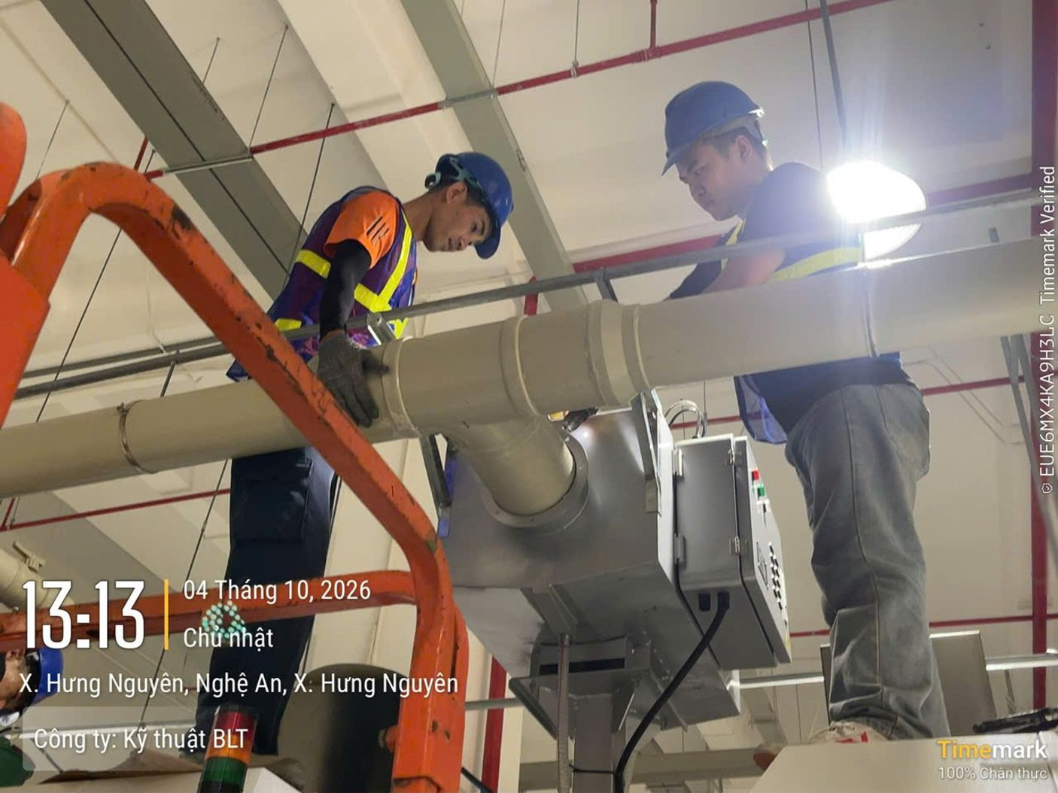
THÔNG ĐIỆP THƯƠNG HIỆU
“Giải pháp điện nước –
Uy tín & Chất lượng.”
BLT tập trung vào phần “mạch máu” của mỗi công trình: đường điện, đường nước và hệ thống đường ống công nghệ. Đây là những hạng mục nằm khuất sau trần, trong tường nhưng quyết định sự an toàn và vận hành ổn định lâu dài.
01
02
03
UY TÍN
CHẤT LƯỢNG
AN TOÀN
Làm đúng phạm vi đã cam kết, minh bạch khối lượng và tiến độ.
Thi công đúng bản vẽ, kiểm tra – thử nghiệm trước khi nghiệm thu.
Bảo hộ đầy đủ, thiết bị làm việc trên cao, kiểm soát hiện trường.

Slide 3
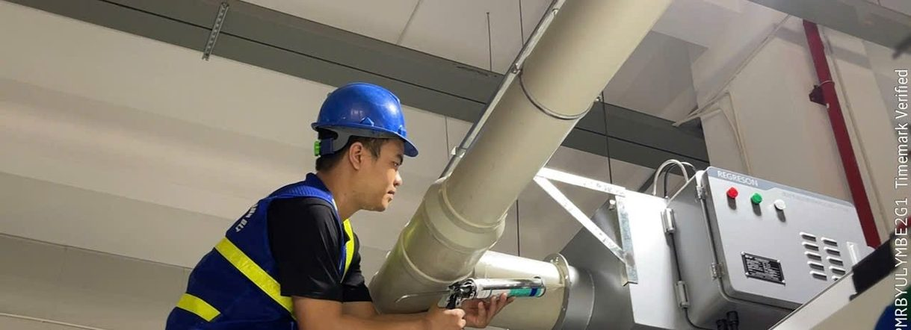
Mục lục
HỒ SƠ NĂNG LỰC
01
TỔNG QUAN DOANH NGHIỆP
04 – 08
Thư ngỏ • Giới thiệu • Pháp lý • Tầm nhìn – sứ mệnh • Lĩnh vực
02
HỆ THỐNG ĐIỆN NƯỚC CÔNG TRÌNH
09 – 11
Hệ thống điện • Cấp thoát nước
03
HÚT SƯƠNG DẦU – XỬ LÝ KHÍ NHÀ XƯỞNG
12 – 14
Tuyến ống hút cho máy CNC • Lắp đặt máy lọc & giá đỡ
04
HỆ THỐNG BƠM & XỬ LÝ NƯỚC
15
Lắp đặt bơm, cột lọc, đường ống công nghệ
05
QUẢN TRỊ DỰ ÁN
16 – 18
Quy trình 10 bước • Chất lượng • An toàn lao động
06
NGUỒN LỰC
19 – 20
Nhân sự • Máy móc thiết bị
07
CÔNG TRÌNH TIÊU BIỂU
21 – 24
Nghệ An • Ninh Bình • Huế • Danh sách công trình
08
CAM KẾT & LIÊN HỆ
25 – 26
Cam kết chất lượng • Bảo hành • Thông tin liên hệ

Slide 4

Thư ngỏ
TỔNG QUAN DOANH NGHIỆP
“
Chúng tôi không chỉ lắp đặt điện nước –
chúng tôi lắp đặt sự an tâm cho từng công trình.
— HỒ VĂN BÌNH, GIÁM ĐỐC
Kính gửi Quý Khách hàng và Quý Đối tác,
Thay mặt CÔNG TY TNHH KỸ THUẬT CÔNG TRÌNH BLT, tôi trân trọng cảm ơn Quý vị đã quan tâm tìm hiểu năng lực của chúng tôi.
BLT là đơn vị thi công chuyên sâu về hệ thống kỹ thuật công trình: điện, cấp thoát nước, đường ống công nghệ, hút sương dầu – lọc khí nhà xưởng và bơm – xử lý nước. Đội ngũ 100 người của chúng tôi đang trực tiếp thi công tại Nghệ An, Ninh Bình, Quảng Trị và Thành phố Huế, từ công trình nhiều tầng đến nhà xưởng sản xuất đang vận hành.
Mỗi công việc tại BLT đều đi theo quy trình: khảo sát, lập phương án, chuẩn bị vật tư, thi công, kiểm tra – thử nghiệm, nghiệm thu và bảo hành. Hình ảnh hiện trường được ghi nhận kèm thời gian và vị trí để minh bạch với khách hàng.
Với phương châm “Giải pháp điện nước – Uy tín & Chất lượng”, BLT mong được đồng hành cùng Quý vị trong các dự án sắp tới.
Trân trọng!
Nghệ An, ngày 10 tháng 10 năm 2026
GIÁM ĐỐC
HỒ VĂN BÌNH

Slide 5
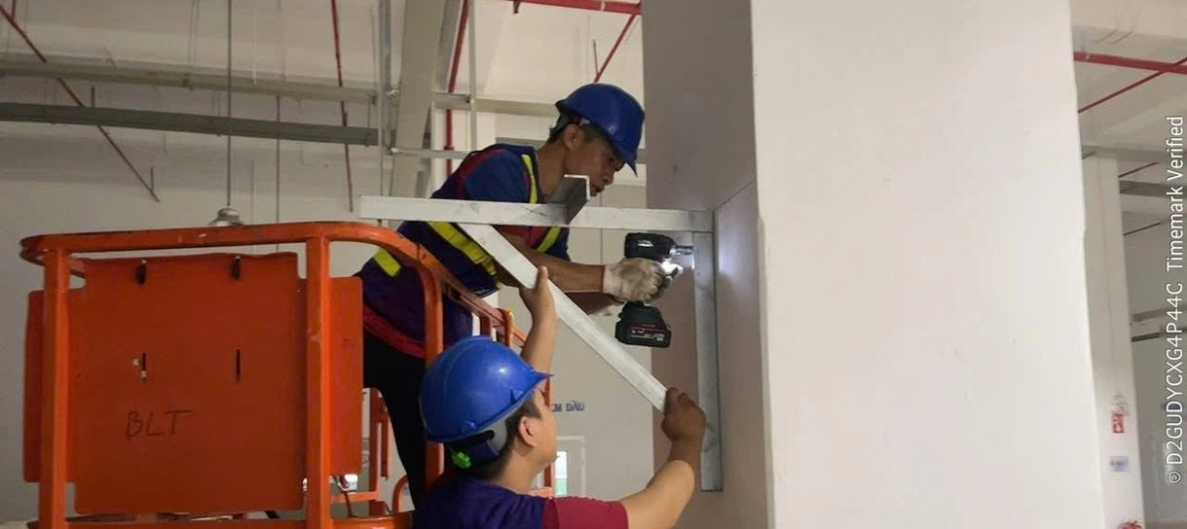
Kỹ thuật Công trình BLT
TỔNG QUAN DOANH NGHIỆP
4
4
100%
100
NHÓM DỊCH VỤ
TỈNH, THÀNH PHỐ
ẢNH HIỆN TRƯỜNG
NHÂN SỰ
Điện • Nước • Hút sương dầu • Xử lý nước
Nghệ An • Ninh Bình • Quảng Trị • Huế
có dấu thời gian và vị trí
Kỹ thuật, văn phòng, chỉ huy và công nhân thi công
GIỚI THIỆU CHUNG
CÔNG TY TNHH KỸ THUẬT CÔNG TRÌNH BLT (BLT) là doanh nghiệp trách nhiệm hữu hạn, trụ sở tại phường Trường Vinh, tỉnh Nghệ An, mã số thuế 2902269718. BLT hoạt động trong lĩnh vực thi công lắp đặt hệ thống kỹ thuật công trình (M&E), với thế mạnh là đội thợ điện nước lành nghề, chủ động thiết bị làm việc trên cao và kinh nghiệm thi công trong nhà xưởng đang vận hành.
Đội BLT lắp giá đỡ thép trên xe nâng người – Hưng Nguyên, Nghệ An
THẾ MẠNH
ĐỊNH HƯỚNG
Đội ngũ thi công điện, nước, ống công nghệ chuyên sâu
Thi công được trong nhà xưởng đang sản xuất, không gián đoạn dây chuyền
Chủ động phương tiện làm việc trên cao: xe nâng người, giàn giáo
Báo cáo hiện trường hằng ngày bằng ảnh có dấu thời gian và vị trí
Trở thành nhà thầu phụ M&E tin cậy của các tổng thầu và chủ đầu tư nhà máy
Mở rộng sang PCCC, điều hòa thông gió và bảo trì định kỳ
Chuẩn hóa hồ sơ kỹ thuật, nghiệm thu và bảo hành

Slide 6
Thông tin pháp lý
TỔNG QUAN DOANH NGHIỆP
Tên doanh nghiệp | CÔNG TY TNHH KỸ THUẬT CÔNG TRÌNH BLT
Mã số doanh nghiệp / MST | 2902269718
Địa chỉ trụ sở | Số 2A đường Nguyễn Khánh Toàn, khối Trường Phúc, phường Trường Vinh, tỉnh Nghệ An, Việt Nam
Chủ sở hữu | Ông HỒ VĂN BÌNH
Người đại diện theo pháp luật | Ông HỒ VĂN BÌNH – Giám đốc
Điện thoại | 0984 586 089
Email | hobinh150589@gmail.com
LĨNH VỰC HOẠT ĐỘNG CHÍNH
Lắp đặt hệ thống điện động lực, điện chiếu sáng, tủ điện, máng – thang cáp
Lắp đặt hệ thống cấp, thoát nước công trình dân dụng và công nghiệp
Lắp đặt hệ thống đường ống công nghệ, hút sương dầu – lọc khí nhà xưởng
Lắp đặt máy móc, thiết bị công nghiệp: bơm, bồn lọc, thiết bị xử lý nước
Bảo trì, sửa chữa, cải tạo hệ thống kỹ thuật công trình

Slide 7
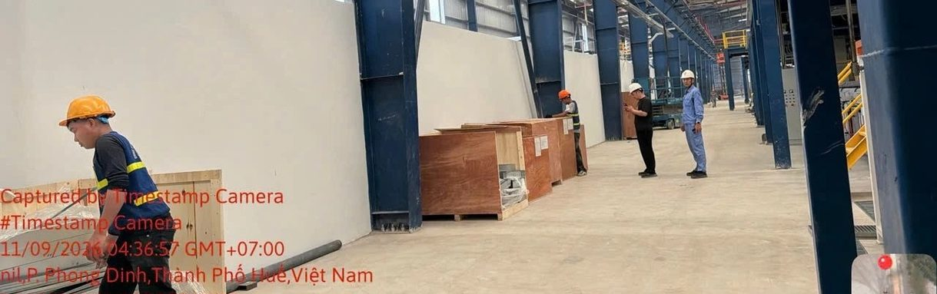
Tầm nhìn • Sứ mệnh • Giá trị cốt lõi
TỔNG QUAN DOANH NGHIỆP
TẦM NHÌN
SỨ MỆNH
Trở thành nhà thầu cơ điện (M&E) được các tổng thầu, chủ đầu tư nhà máy và khách hàng dân dụng tin cậy tại khu vực Bắc Trung Bộ và miền Bắc.
Mang đến hệ thống điện, nước và đường ống công nghệ an toàn, bền bỉ, vận hành ổn định; giúp khách hàng yên tâm sản xuất và sinh hoạt.
GIÁ TRỊ CỐT LÕI
01
UY TÍN
02
CHẤT LƯỢNG
Giữ đúng cam kết về phạm vi, khối lượng, tiến độ và chi phí.
Thi công đúng bản vẽ, đúng vật tư; kiểm tra, thử nghiệm trước nghiệm thu.
03
AN TOÀN
04
TIẾN ĐỘ
Bảo hộ đầy đủ, kiểm soát làm việc trên cao và điện thi công.
Lập kế hoạch, bố trí đủ nhân lực, báo cáo hiện trường hằng ngày.
05
MINH BẠCH
06
TRÁCH NHIỆM
Ảnh hiện trường có thời gian, vị trí; hồ sơ rõ ràng, dễ kiểm tra.
Đồng hành cùng khách hàng từ khảo sát đến bảo hành, bảo trì.
Tập kết thiết bị tại nhà máy – Thành phố Huế (09/2026)

Slide 8
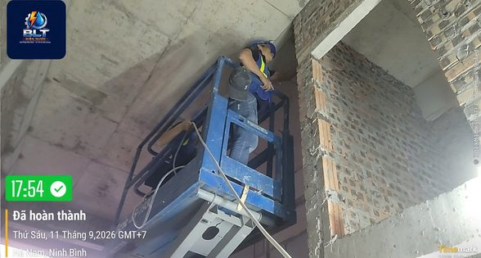
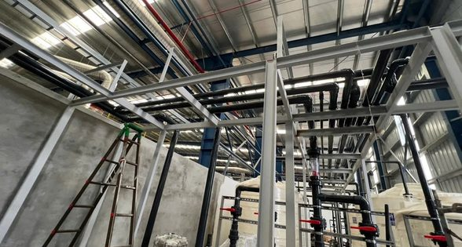
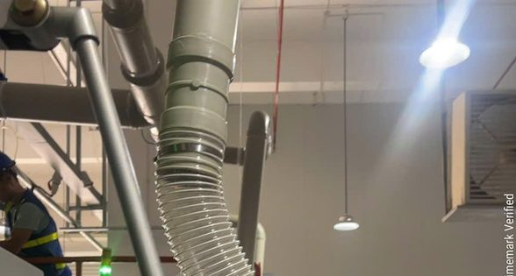
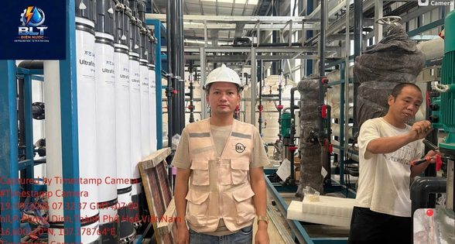
Các nhóm giải pháp chính của BLT
LĨNH VỰC HOẠT ĐỘNG
01
02
HỆ THỐNG ĐIỆN
CẤP THOÁT NƯỚC
Điện động lực, điện chiếu sáng
Ống luồn dây, máng – thang cáp
Tủ điện, đấu nối thiết bị
Sửa chữa, cải tạo, nâng cấp
Cấp nước ống PPR, uPVC, HDPE
Thoát nước, ống đứng, thông hơi
Van, phụ kiện, thiết bị vệ sinh
Thử áp lực, súc rửa đường ống
03
04
HÚT SƯƠNG DẦU – XỬ LÝ KHÍ
BƠM & XỬ LÝ NƯỚC
Tuyến ống hút cho máy CNC
Ống mềm, co, chạc, mối nối kín
Lắp máy lọc sương dầu, giá đỡ
Điện cấp nguồn cho máy lọc
Lắp đặt cụm bơm, cột lọc
Đường ống uPVC / nhựa công nghiệp
Van, đồng hồ áp, lưu lượng kế
Chạy thử, cân chỉnh, bàn giao

Slide 9
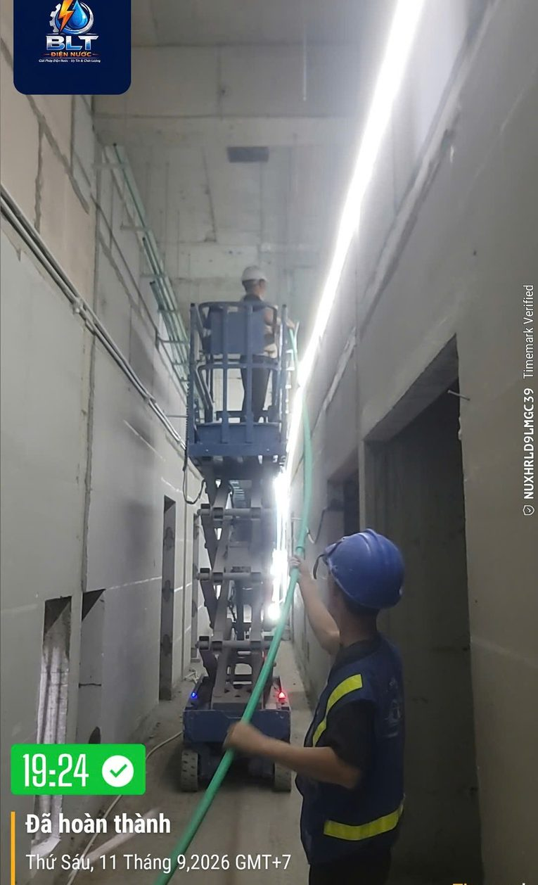
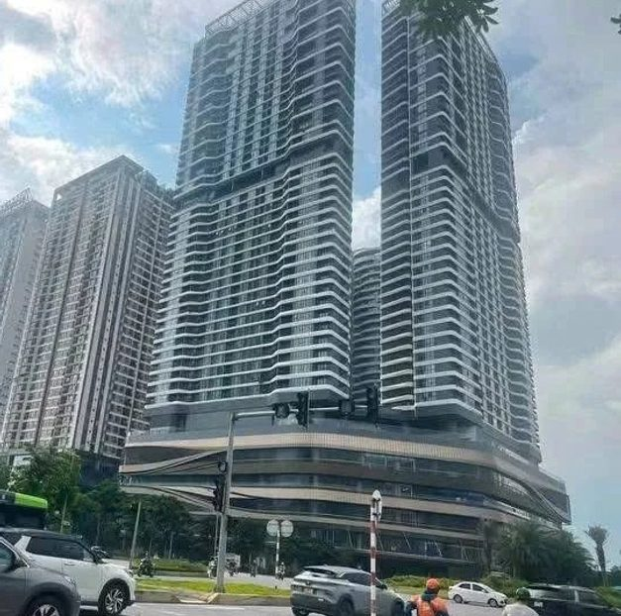
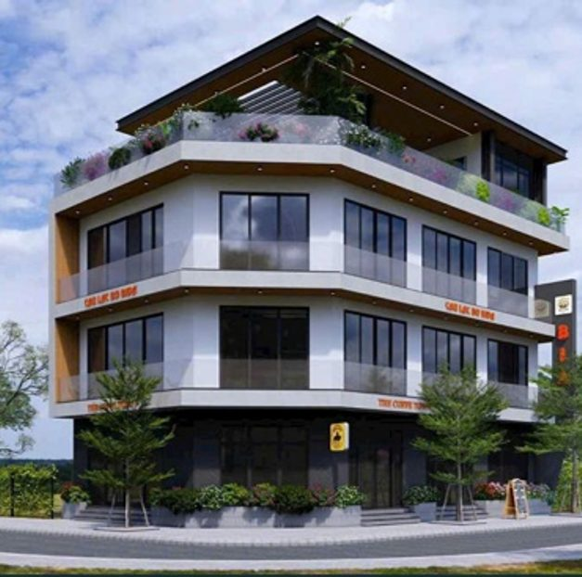
PHỐI CẢNH MINH HỌA
02 / NĂNG LỰC CHUYÊN MÔN
HỆ THỐNG ĐIỆN NƯỚC
CÔNG TRÌNH
Công trình nhiều tầng, thương mại – dịch vụ, nhà ở • Đi ống, kéo dây, lắp máng cáp • Cấp nước PPR, thoát nước uPVC • Lắp đặt thiết bị • Thử nghiệm và nghiệm thu

Slide 10
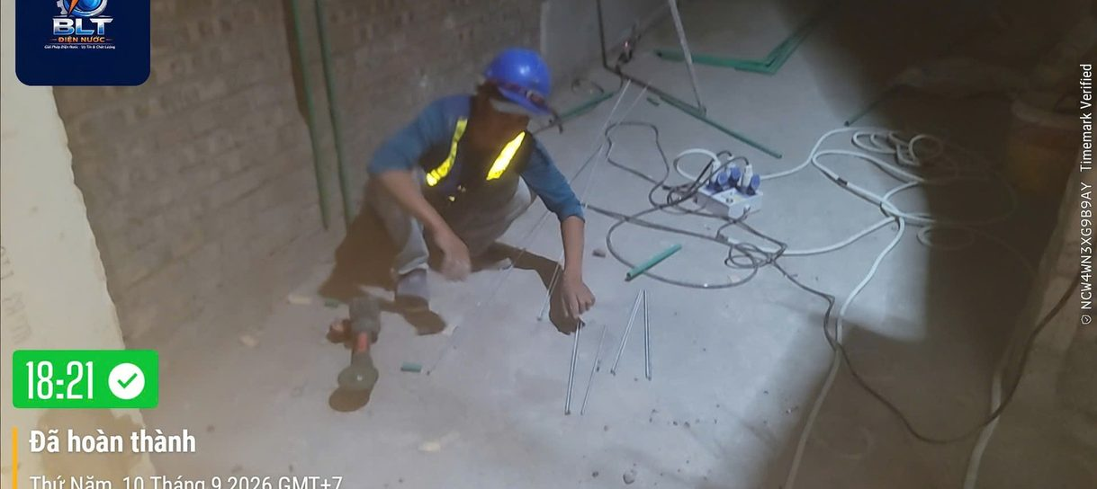
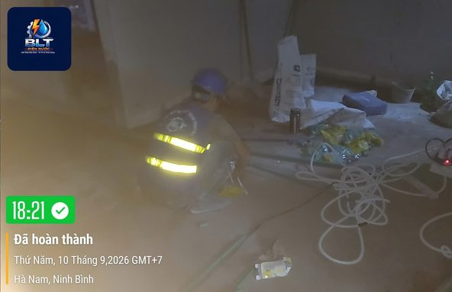
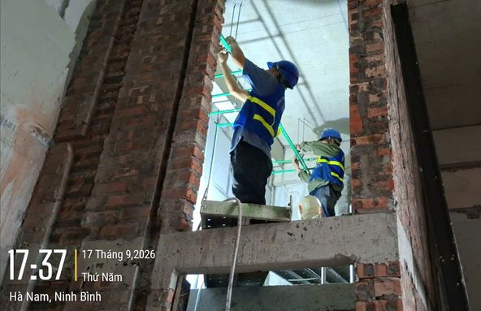
Hệ thống điện
NĂNG LỰC CHUYÊN MÔN
Gia công ống luồn dây tại hiện trường – Hà Nam, Ninh Bình
Đi ống luồn dây dưới sàn
Lắp giá đỡ, tuyến ống trên cao
PHẠM VI THI CÔNG
ĐIỂM KIỂM SOÁT
Đi ống luồn dây âm tường, âm sàn, nổi trần
Lắp đặt máng cáp, thang cáp, giá treo
Kéo rải cáp động lực, cáp chiếu sáng, ổ cắm
Lắp đặt tủ điện tổng, tủ tầng, tủ thiết bị
Lắp đèn, công tắc, ổ cắm và thiết bị điện
Cấp nguồn cho máy móc, thiết bị nhà xưởng
Đúng tuyến, cao độ, khoảng cách theo bản vẽ
Tiết diện dây, màu dây, đánh dấu pha rõ ràng
Mối nối chắc chắn, có hộp nối, không nối trong ống
Đo điện trở cách điện trước khi đóng điện
Kiểm tra tiếp địa, aptomat, chống giật
Ghi nhận ảnh trước khi che khuất (trát, đóng trần)

Slide 11
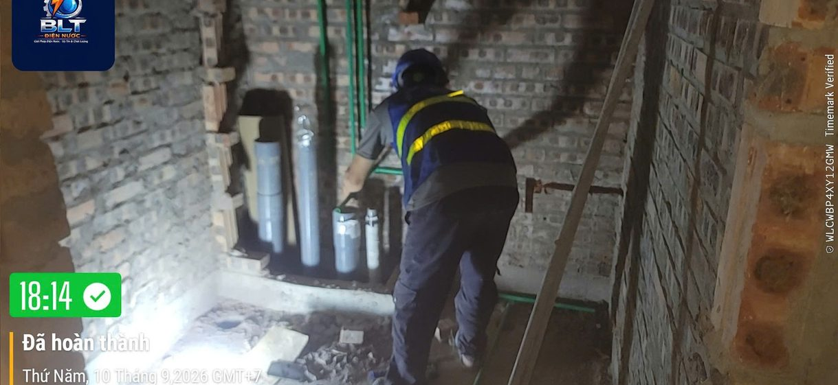
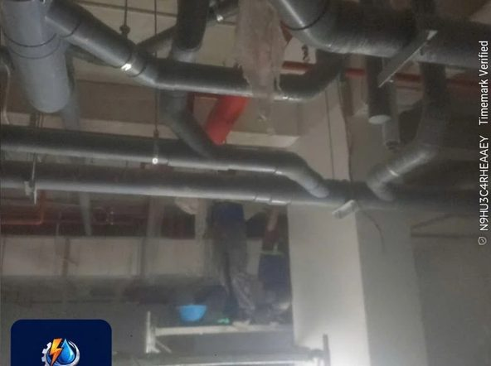
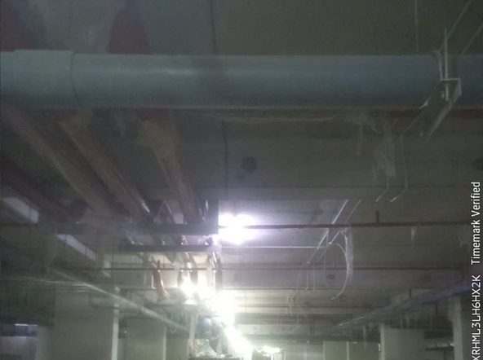
Hệ thống cấp thoát nước
NĂNG LỰC CHUYÊN MÔN
Lắp ống thoát nước, ống đứng trong hộp kỹ thuật – 58 Bùi Đạt, P. Hà Nam, Ninh Bình
Tuyến ống thoát nước tầng hầm
Tuyến ống, giá treo tầng hầm
01
CẤP NƯỚC
02
THOÁT NƯỚC
Ống PPR hàn nhiệt, uPVC, HDPE; van, đồng hồ, máy bơm tăng áp.
Ống đứng, ống nhánh, thông hơi; đảm bảo độ dốc, chống tắc.
03
THỬ ÁP LỰC
04
THỬ THÔNG THOÁT
Thử kín, thử áp đường ống cấp trước khi che khuất.
Đổ nước kiểm tra, chống rò rỉ, chống mùi.

Slide 12
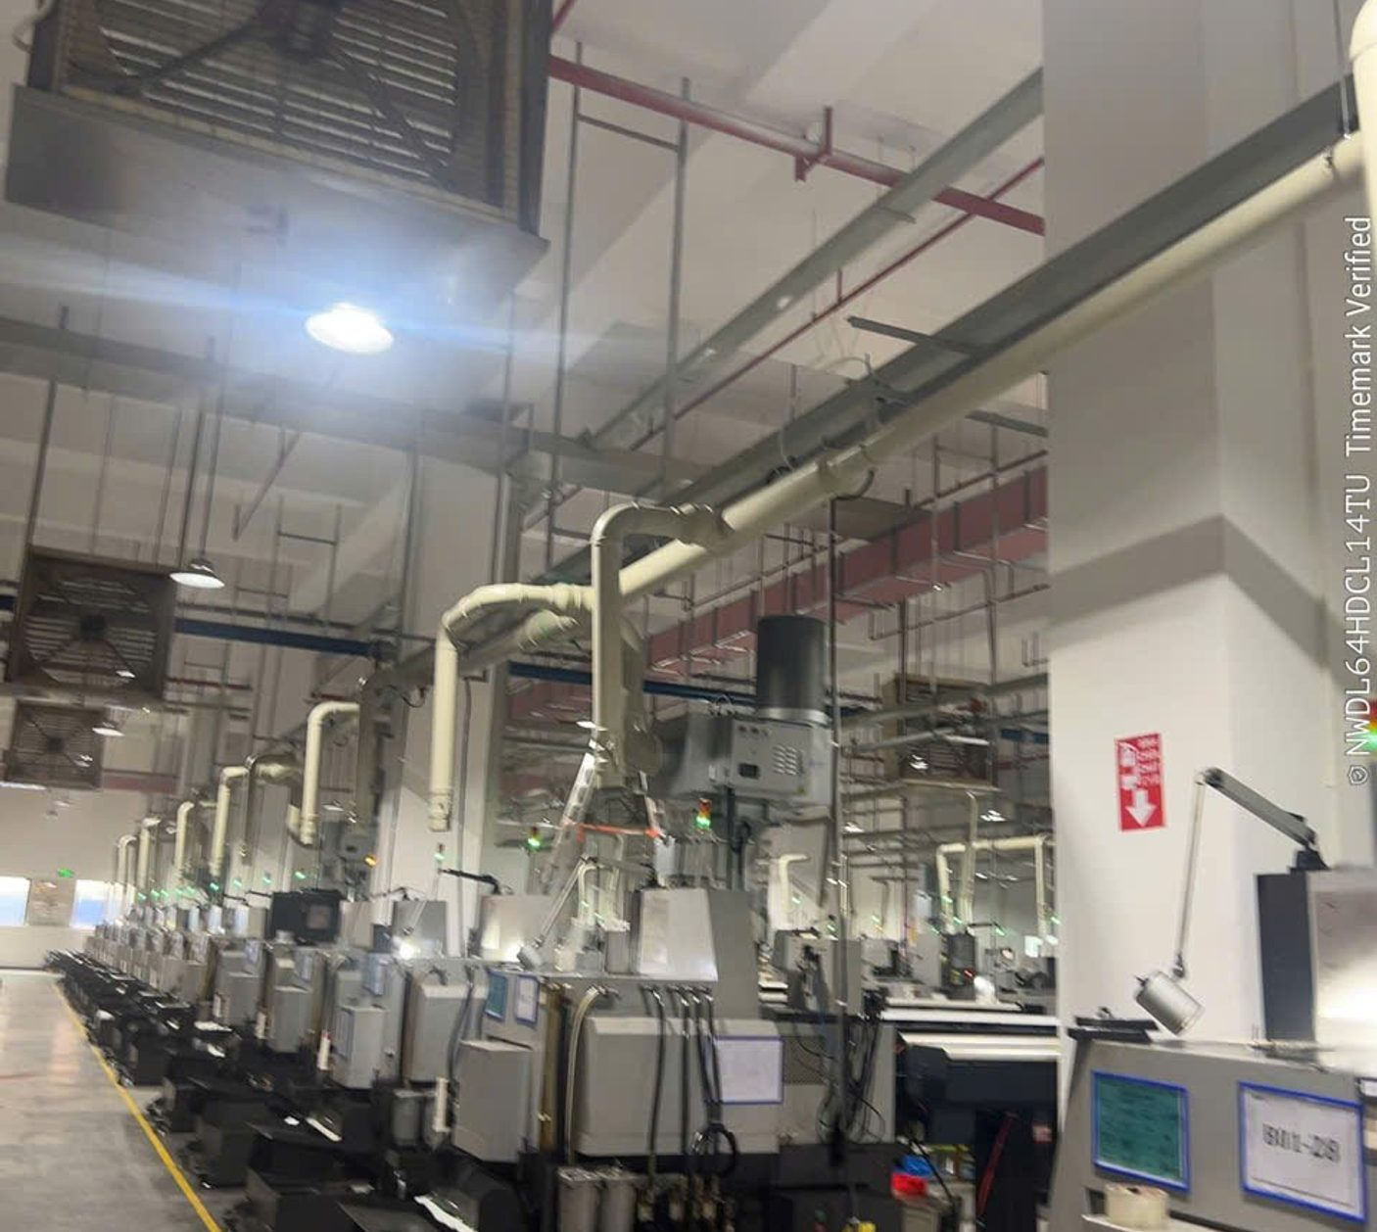
03 / NĂNG LỰC CHUYÊN MÔN
HÚT SƯƠNG DẦU –
XỬ LÝ KHÍ NHÀ XƯỞNG
Thi công tuyến ống hút cho dãy máy gia công CNC • Lắp đặt máy lọc sương dầu trên máy hoặc trên giá đỡ cột • Đấu nối điện và chạy thử, thi công ngay trong nhà xưởng đang vận hành

Slide 13
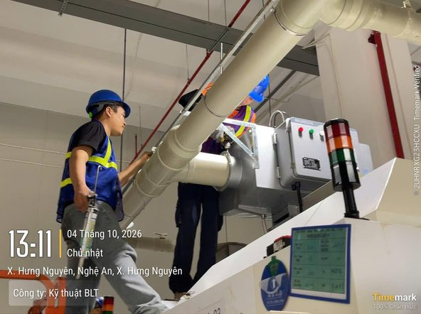
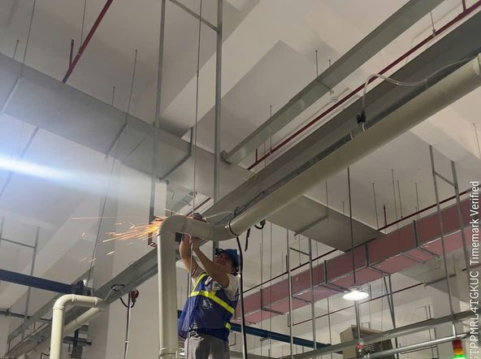
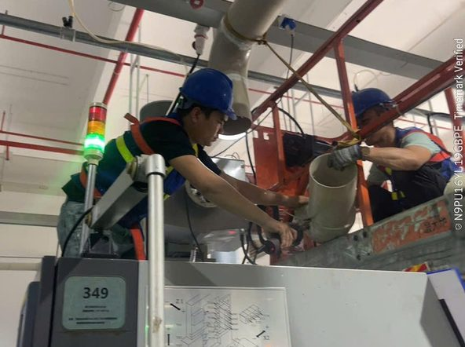
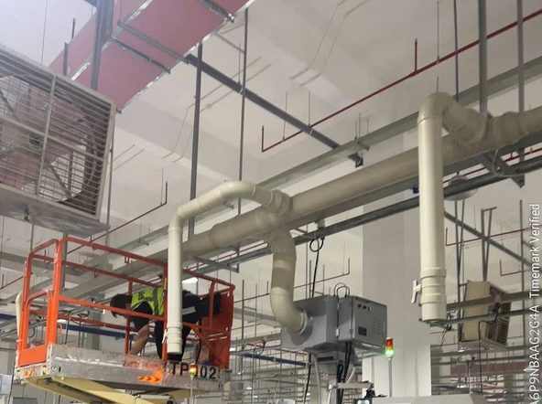
Tuyến ống hút cho máy CNC
NĂNG LỰC CHUYÊN MÔN
Lắp máy lọc và tuyến ống trên đầu máy
Cắt, hiệu chỉnh ống hút tại hiện trường
Đấu nối co ống vào máy lọc
Thi công tuyến ống trên xe nâng người
TRÌNH TỰ THI CÔNG
01
Khảo sát
02
Định vị & treo đỡ
03
Lắp tuyến ống
Vị trí máy, cao độ trần, tuyến đi ống, nguồn điện.
Ty treo, giá đỡ, cùm ống theo tuyến.
Ống chính, chạc, co, ống mềm xuống máy.
04
Lắp máy lọc
05
Làm kín & đấu điện
06
Chạy thử
Đặt máy trên đầu máy CNC hoặc giá đỡ cột.
Bơm keo mối nối, đấu nguồn, đèn báo.
Kiểm tra lực hút, rò rỉ, độ rung, bàn giao.

Slide 14
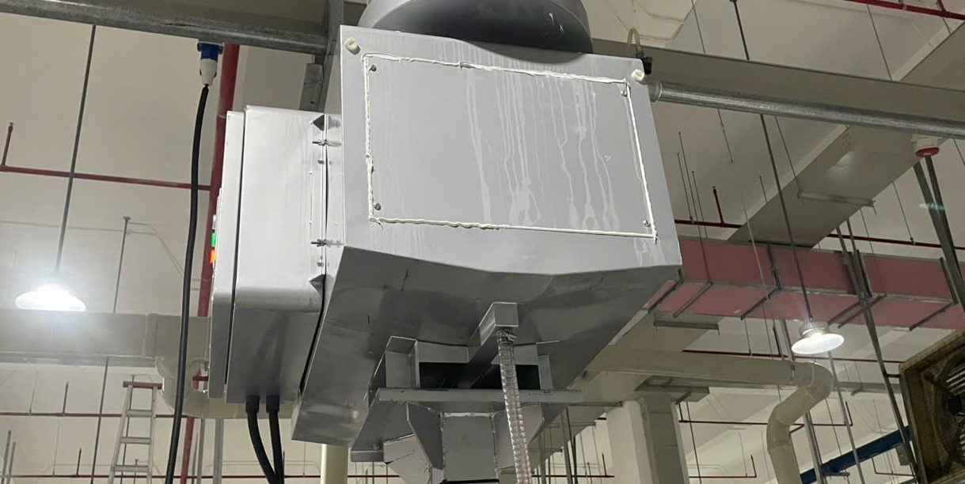
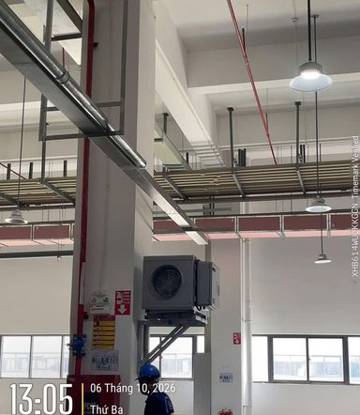
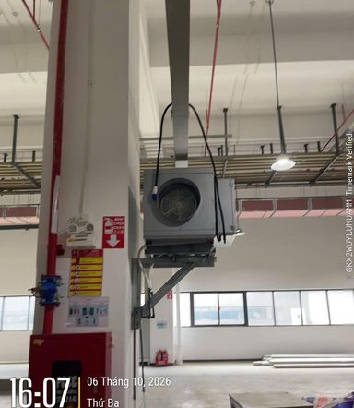
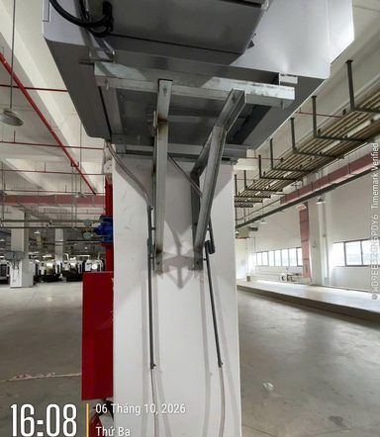
Lắp đặt máy lọc & giá đỡ
NĂNG LỰC CHUYÊN MÔN
Máy lọc sương dầu treo trên giá đỡ, có ống xả và đường hồi dầu
Hoàn thiện máy lọc trên giá đỡ
Máy lọc trên giá đỡ cột
Gia công giá đỡ thép
ĐIỂM KIỂM SOÁT
01
GIÁ ĐỠ CHẮC CHẮN
02
MỐI NỐI KÍN
03
ĐIỆN AN TOÀN
Bắt nở, hàn, sơn chống gỉ; chịu tải và chống rung.
Bơm keo, đai siết; không rò khí, không nhỏ dầu.
Ống ruột gà bảo vệ, phích công nghiệp, tiếp địa.

Slide 15
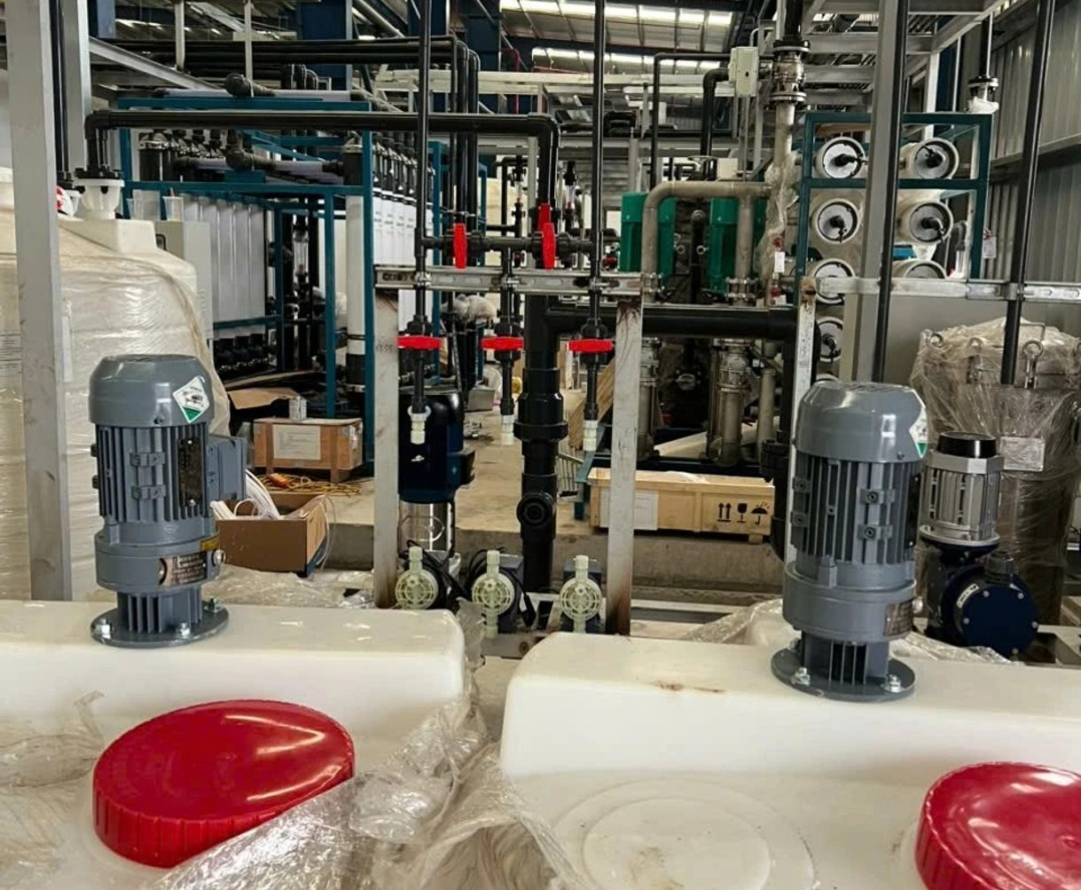
Hệ thống bơm & xử lý nước
NĂNG LỰC CHUYÊN MÔN
Bồn hóa chất, máy khuấy, bơm định lượng và hệ màng UF/RO – Thành phố Huế (09/2026)
PHẠM VI THI CÔNG
CHẠY THỬ & BÀN GIAO
Lắp đặt bơm ly tâm, bơm định lượng hóa chất
Lắp bồn chứa, cột lọc, lọc túi, cụm màng lọc
Đường ống uPVC / PVC công nghiệp, mặt bích
Van bi, van một chiều, đồng hồ áp, lưu lượng kế
Khung đỡ ống, sàn thao tác, giá đỡ thiết bị
Đấu nối tủ điện điều khiển bơm
Súc rửa, vệ sinh đường ống trước vận hành
Thử kín đường ống, mặt bích, van
Kiểm tra chiều quay, dòng điện, độ rung bơm
Cân chỉnh áp suất và lưu lượng
Hướng dẫn vận hành cho nhân sự nhà máy
Bàn giao hồ sơ hoàn công, biên bản nghiệm thu

Slide 16
Quy trình triển khai 10 bước
QUẢN TRỊ DỰ ÁN
01
Tiếp nhận yêu cầu
02
Khảo sát hiện trường
Phạm vi, bản vẽ, tiến độ, ngân sách dự kiến.
Đo đạc, tuyến ống, nguồn điện, điều kiện thi công.
03
Đề xuất giải pháp
04
Báo giá & dự toán
Phương án kỹ thuật, chủng loại vật tư phù hợp.
Bóc tách khối lượng, đơn giá, mốc tiến độ.
05
Ký kết hợp đồng
06
Chuẩn bị nguồn lực
Phạm vi, trách nhiệm, tiêu chuẩn nghiệm thu.
Vật tư, xe nâng, giàn giáo, nhân lực, bảo hộ.
07
Tổ chức thi công
08
Kiểm tra – thử nghiệm
Theo kế hoạch, phối hợp tổng thầu và các nhà thầu khác.
Thử áp, đo cách điện, chạy thử thiết bị.
09
Nghiệm thu & bàn giao
10
Bảo hành – bảo trì
Biên bản, bản vẽ hoàn công, hướng dẫn vận hành.
Tiếp nhận phản hồi, xử lý sự cố theo cam kết.

Slide 17
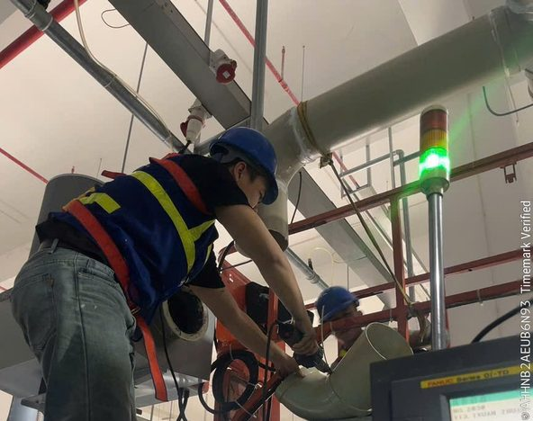
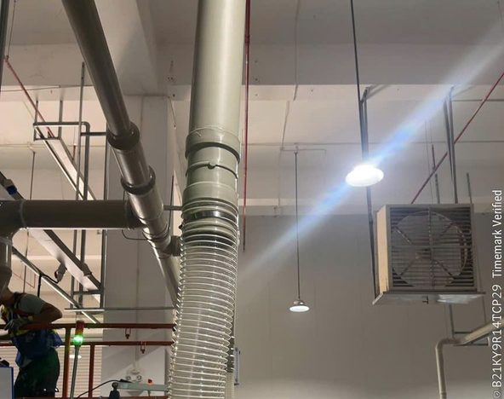
Quản lý chất lượng
QUẢN TRỊ DỰ ÁN
NGUYÊN TẮC: Kiểm soát vật tư đầu vào • Kiểm tra trong quá trình • Thử nghiệm trước khi che khuất • Lưu hồ sơ bàn giao
01
VẬT TƯ ĐẦU VÀO
02
TUYẾN & CAO ĐỘ
Đúng chủng loại, thương hiệu, quy cách; có CO/CQ khi yêu cầu.
Đối chiếu bản vẽ, phối hợp với các hệ khác trên trần.
03
MỐI NỐI ỐNG
04
THỬ ÁP – THỬ KÍN
Hàn nhiệt PPR đúng nhiệt độ, dán keo uPVC, bơm keo ống hút.
Thử áp đường cấp nước; thử kín ống thoát, ống hút.
05
ĐIỆN
06
GIÁ ĐỠ & TREO
Đo điện trở cách điện, kiểm tra tiếp địa, đánh dấu mạch.
Khoảng cách treo đỡ, chống rung, chống gỉ.
07
ẢNH NGHIỆM THU
08
HỒ SƠ BÀN GIAO
Chụp ảnh có dấu thời gian, vị trí trước khi đóng trần, trát.
Biên bản, bản vẽ hoàn công, hướng dẫn sử dụng.
Đấu nối, kiểm tra mối nối ống hút
Ống mềm, đai siết hoàn thiện

Slide 18
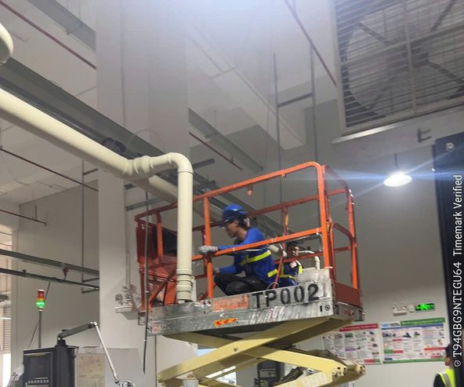
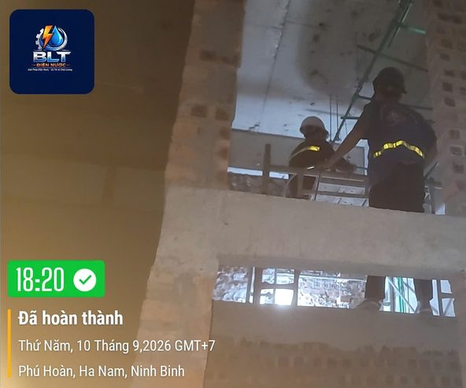
An toàn lao động
QUẢN TRỊ DỰ ÁN
Thi công trên xe nâng người có lan can – Nghệ An
Thao tác trên sàn công tác giàn giáo – Ninh Bình
01
BẢO HỘ CÁ NHÂN
02
LÀM VIỆC TRÊN CAO
Mũ, giày, áo phản quang, găng tay, kính, dây đai an toàn.
Xe nâng người có lan can, giàn giáo khóa chân, móc dây đai.
03
ĐIỆN THI CÔNG
04
DỤNG CỤ CẦM TAY
Ổ cắm có aptomat chống giật, dây không hở, ngắt điện khi đấu nối.
Máy cắt, máy khoan có che chắn; kiểm tra trước ca.
05
KHOANH VÙNG
06
PCCC
Biển báo, cảnh giới khu vực thi công phía dưới.
Kiểm soát tia lửa khi cắt, mài; bình chữa cháy gần vị trí.
07
NHÀ XƯỞNG ĐANG CHẠY
08
VỆ SINH
Tuân thủ nội quy nhà máy, phối hợp lịch dừng máy.
Thu gom vật tư thừa, hoàn trả mặt bằng cuối ca.

Slide 19
Cơ cấu nhân sự
NĂNG LỰC NGUỒN LỰC
100
4
3
NHÂN SỰ
BỘ PHẬN
ĐỘI THI CÔNG
Kỹ thuật, văn phòng, chỉ huy công trường và công nhân lành nghề
Kỹ thuật – dự toán, chỉ huy công trường, vật tư, an toàn lao động
Điện • Cấp thoát nước • Ống công nghệ – hút sương dầu
GIÁM ĐỐC
Ông HỒ VĂN BÌNH
KỸ THUẬT – DỰ TOÁN
CHỈ HUY CÔNG TRƯỜNG
KẾ TOÁN – VẬT TƯ
AN TOÀN LAO ĐỘNG
Bản vẽ thi công, khối lượng
Điều phối thi công, tiến độ
Mua sắm, cấp phát vật tư
Giám sát ATLĐ, PCCC
ĐỘI ĐIỆN
ĐỘI CẤP THOÁT NƯỚC
ĐỘI ỐNG CÔNG NGHỆ
Động lực, chiếu sáng, tủ điện
Ống PPR, uPVC, thiết bị vệ sinh
Ống hút, máy lọc, bơm, xử lý nước
NĂNG LỰC ĐỘI NGŨ
Đội ngũ 100 người gồm cán bộ kỹ thuật, nhân viên văn phòng, chỉ huy công trường và công nhân lành nghề, huy động linh hoạt theo tiến độ
Thợ điện, thợ nước, thợ ống công nghệ có kinh nghiệm thi công công trình dân dụng và nhà xưởng
Được huấn luyện an toàn lao động, làm việc trên cao, sử dụng xe nâng người và giàn giáo
Sẵn sàng làm ca, tăng ca và thi công trong nhà xưởng đang vận hành

Slide 20
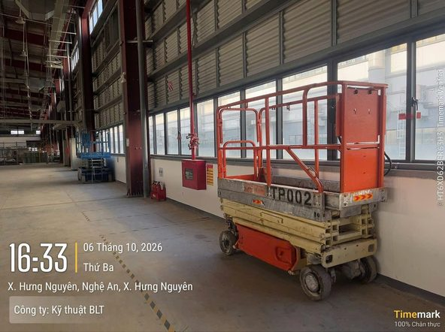
Máy móc & thiết bị thi công
NĂNG LỰC NGUỒN LỰC
CHỦ ĐỘNG THIẾT BỊ
Thiết bị làm việc trên cao cho trần nhà xưởng
Máy hàn PPR, máy khoan, máy cắt chuyên dụng
Dụng cụ đo kiểm điện, bơm thử áp lực
Huy động thêm theo quy mô công trình
Xe nâng người cắt kéo tại nhà xưởng
STT | Thiết bị | Công dụng | Tình trạng
1 | Xe nâng người cắt kéo (scissor lift) | Thi công trần cao, nhà xưởng | Sẵn sàng
2 | Giàn giáo di động, thang nhôm | Sàn thao tác trên cao | Sẵn sàng
3 | Máy hàn ống nhiệt PPR | Nối ống cấp nước | Sẵn sàng
4 | Máy khoan bê tông, máy khoan rút lõi | Khoan lỗ xuyên sàn, tường | Sẵn sàng
5 | Máy cắt, máy mài cầm tay | Gia công ống, giá đỡ | Sẵn sàng
6 | Súng bơm keo, dụng cụ làm kín ống | Làm kín mối nối ống hút | Sẵn sàng
7 | Bơm thử áp lực đường ống | Thử áp, thử kín | Sẵn sàng
8 | Đồng hồ vạn năng, ampe kìm, MΩ kế | Đo kiểm hệ thống điện | Sẵn sàng
9 | Máy cân mực laser | Định vị tuyến, cao độ | Sẵn sàng
10 | Xe tải vận chuyển vật tư | Vận chuyển đến công trường | Sẵn sàng
Thiết bị được huy động theo quy mô từng công trình; xe nâng người và thiết bị chuyên dụng có thể bổ sung khi cần.

Slide 21
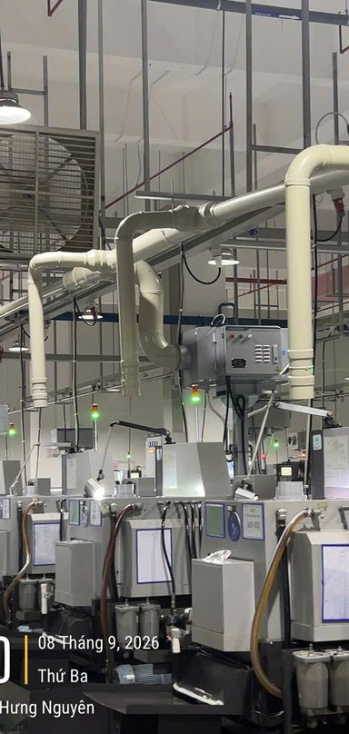
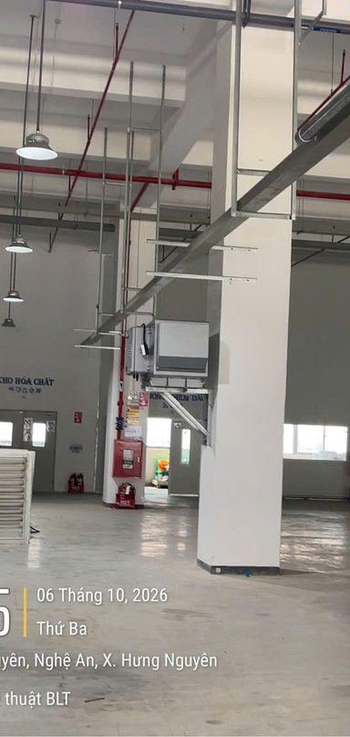
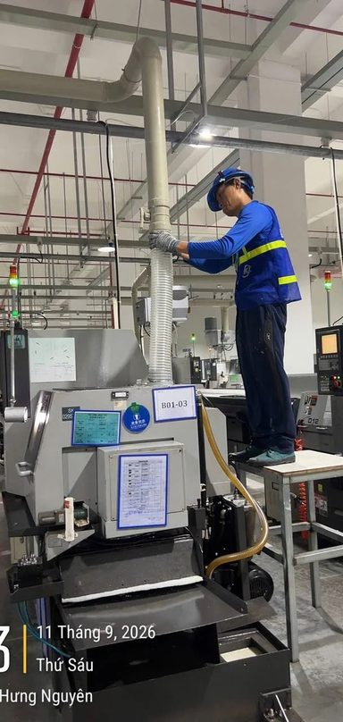
Nhà xưởng CNC – Hưng Nguyên, Nghệ An
CÔNG TRÌNH TIÊU BIỂU 01
Tên dự án | Hệ thống hút sương dầu – nhà xưởng gia công CNC
Khách hàng | Nhà máy sản xuất – thông tin cung cấp khi có yêu cầu
Địa điểm | Xã Hưng Nguyên, tỉnh Nghệ An
Hạng mục BLT | Thi công tuyến ống hút sương dầu cho dãy máy CNC; lắp đặt máy lọc, giá đỡ, đấu nối điện
Thời gian | 09/2026 – 10/2026
Tuyến ống hút trên dãy máy CNC
Máy lọc lắp trên giá đỡ cột
Đấu nối ống mềm xuống máy CNC
CÔNG VIỆC BLT ĐÃ THỰC HIỆN
Khảo sát vị trí máy CNC, cao độ trần, lập tuyến ống hút chính và nhánh
Lắp ty treo, giá đỡ; thi công tuyến ống hút, co, chạc, ống mềm xuống từng máy
Lắp đặt máy lọc sương dầu trên đầu máy và trên giá đỡ thép tại cột
Làm kín mối nối, đấu nối nguồn điện, chạy thử và bàn giao từng khu vực

Slide 22
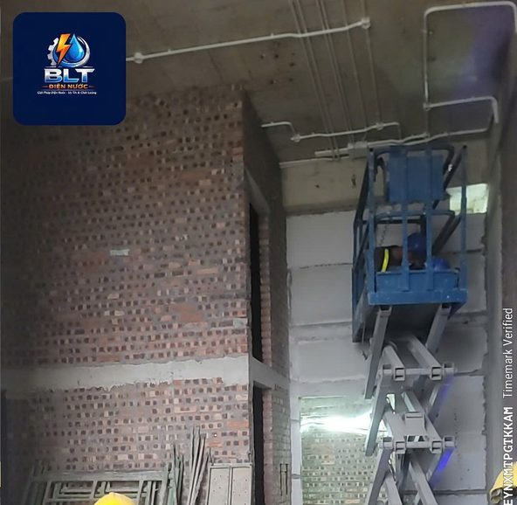
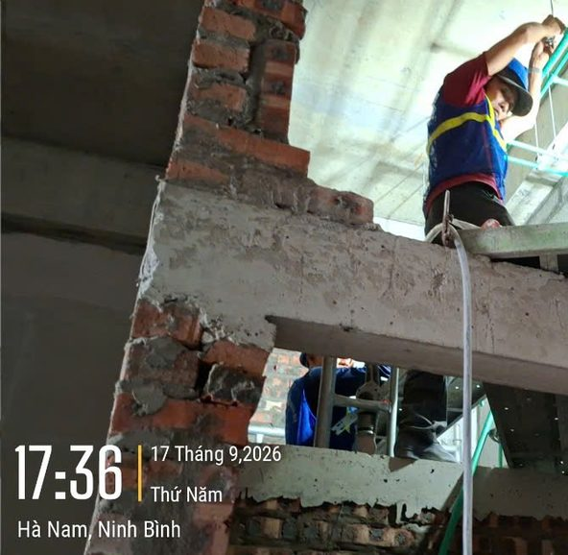
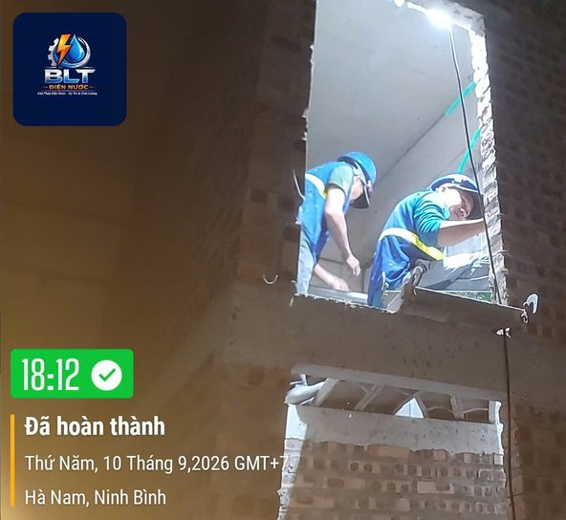
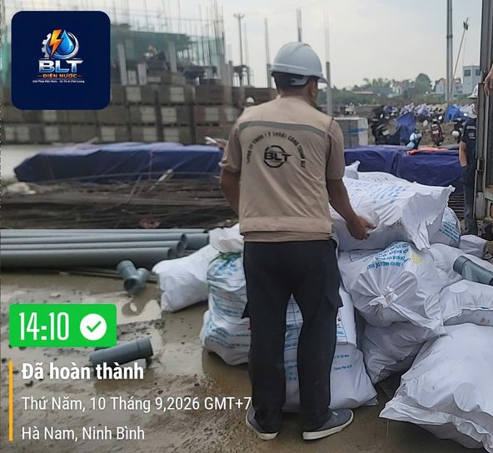
Công trình nhiều tầng – Hà Nam, Ninh Bình
CÔNG TRÌNH TIÊU BIỂU 02
Tên dự án | Hệ thống điện nước công trình nhiều tầng
Khách hàng | Thông tin cung cấp khi có yêu cầu
Địa điểm | Phường Hà Nam, tỉnh Ninh Bình (58 Bùi Đạt và khu vực Phú Hoàn)
Hạng mục BLT | Thi công hệ thống điện, cấp thoát nước: đi ống, kéo dây, tuyến ống trên trần, ống đứng thoát nước
Thời gian | 09/2026
Thi công trên trần bằng xe nâng người
Lắp tuyến ống trên cao
Thi công tại ô kỹ thuật
Tập kết vật tư ống, phụ kiện

Slide 23
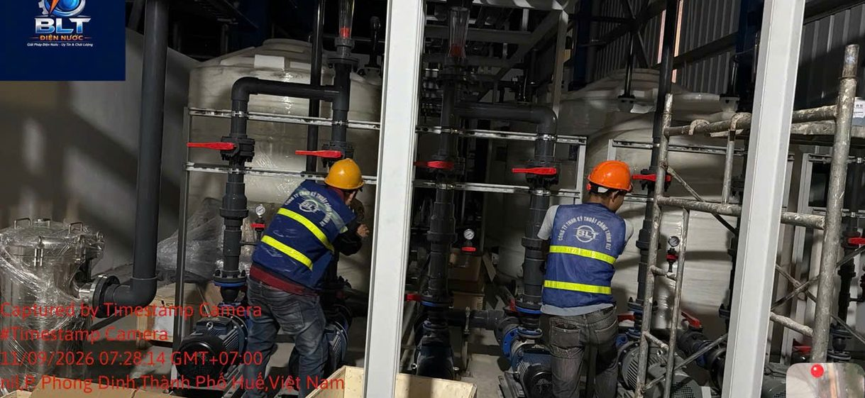
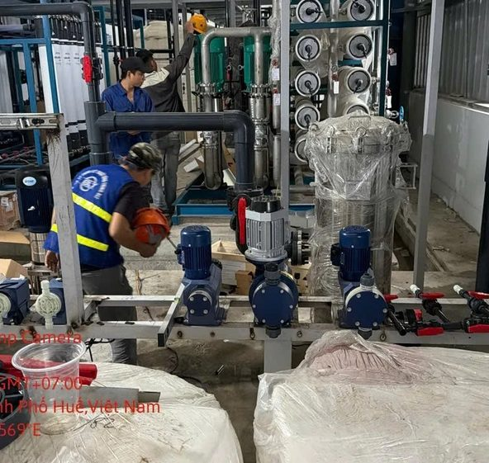
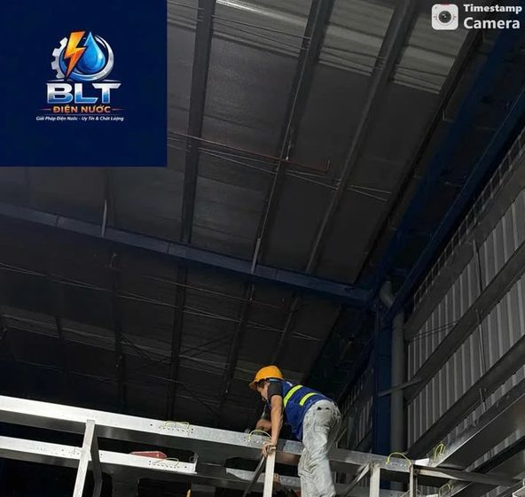
Trạm xử lý nước – Thành phố Huế
CÔNG TRÌNH TIÊU BIỂU 03
Tên dự án | Trạm xử lý nước công nghệ UF/RO – nhà máy tại Thành phố Huế
Khách hàng | Thông tin cung cấp khi có yêu cầu
Địa điểm | Thành phố Huế
Hạng mục BLT | Lắp đặt cụm bơm, bơm định lượng, bồn lọc, khung đỡ và đường ống công nghệ hệ UF/RO
Thời gian | 09/2026
Lắp đặt cụm bơm, van và đồng hồ áp
Lắp bơm định lượng hóa chất
Thi công khung đỡ ống trên cao

Slide 24
Danh sách công trình đã & đang thực hiện
KINH NGHIỆM THI CÔNG
STT | Tên công trình / Địa điểm | Hạng mục BLT thực hiện | Thời gian
1 | Hệ thống hút sương dầu – nhà xưởng gia công CNC Xã Hưng Nguyên, Nghệ An | Tuyến ống hút cho dãy máy CNC, lắp máy lọc sương dầu, giá đỡ, đấu nối điện | 09–10/2026
2 | Hệ thống điện nước công trình nhiều tầng Phường Hà Nam, Ninh Bình | Đi ống, kéo dây, tuyến ống trên trần, cấp nước PPR, thoát nước uPVC | 09/2026
3 | Trạm xử lý nước công nghệ UF/RO Thành phố Huế | Cụm bơm, bơm định lượng, bồn lọc, khung đỡ, đường ống công nghệ | 09/2026
ĐỊA BÀN THI CÔNG 2026
01
02
03
NGHỆ AN
NINH BÌNH
TP. HUẾ
Nhà xưởng gia công CNC
Công trình nhiều tầng
Trạm xử lý nước UF/RO
Hút sương dầu, máy lọc, điện
Điện, cấp thoát nước
Bơm, bồn lọc, ống công nghệ
09–10/2026
09/2026
09/2026

Slide 25
Cam kết của BLT với khách hàng
CAM KẾT
“Giải pháp điện nước – Uy tín & Chất lượng”
Mỗi công trình BLT nhận là một cam kết về chất lượng, tiến độ và an toàn.
01
CHẤT LƯỢNG
02
TIẾN ĐỘ
Thi công đúng bản vẽ, đúng chủng loại vật tư đã thống nhất; thử nghiệm đầy đủ trước khi nghiệm thu.
Bố trí đủ nhân lực, thiết bị; báo cáo tiến độ và hình ảnh hiện trường hằng ngày.
03
AN TOÀN
04
MINH BẠCH
Tuân thủ quy định an toàn lao động, PCCC và nội quy công trường, nhà máy.
Khối lượng, đơn giá và phát sinh rõ ràng, có xác nhận trước khi thực hiện.
05
BẢO HÀNH
06
ĐỒNG HÀNH
Bảo hành 12 tháng kể từ ngày nghiệm thu bàn giao (hoặc theo hợp đồng); phản hồi sự cố nhanh chóng.
Hỗ trợ bảo trì, sửa chữa, cải tạo, mở rộng hệ thống sau bàn giao.
LIÊN HỆ KHẢO SÁT – TƯ VẤN – BÁO GIÁ
0984 586 089
Ông HỒ VĂN BÌNH – Giám đốc
hobinh150589@gmail.com
Điện • Cấp thoát nước • Hút sương dầu • Bơm & xử lý nước
Số 2A đường Nguyễn Khánh Toàn, khối Trường Phúc, phường Trường Vinh, tỉnh Nghệ An, Việt Nam

Slide 26
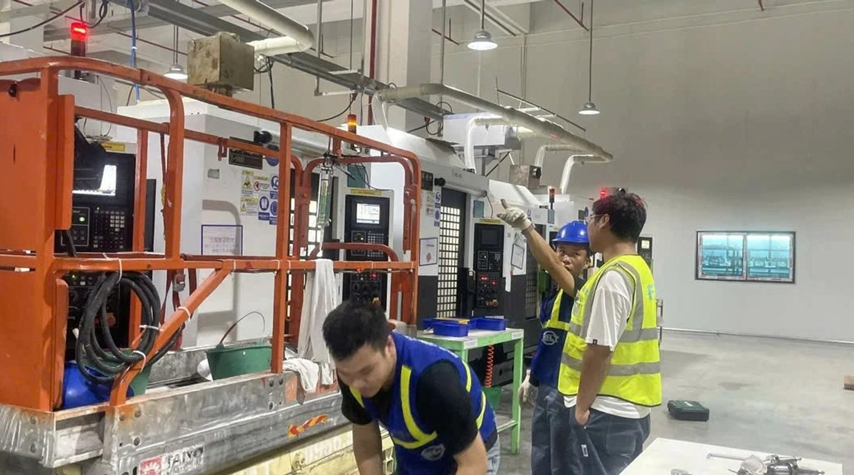
CẢM ƠN QUÝ KHÁCH HÀNG & ĐỐI TÁC
Rất hân hạnh được khảo sát, tư vấn và báo giá cho công trình của Quý vị
CÔNG TY
CÔNG TY TNHH KỸ THUẬT CÔNG TRÌNH BLT
ĐỊA CHỈ
Số 2A đường Nguyễn Khánh Toàn, khối Trường Phúc, phường Trường Vinh, tỉnh Nghệ An, Việt Nam
NGƯỜI LIÊN HỆ
Ông HỒ VĂN BÌNH – Giám đốc
ĐIỆN THOẠI
0984 586 089
EMAIL
hobinh150589@gmail.com
MÃ SỐ THUẾ
2902269718

